Slide 1
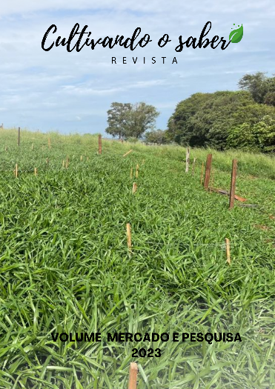
Todos os direitos reservados.
É proibida a reprodução parcial ou total dessa obra, por qualquer meio, sem autorização expressa.
Volume Mercado e Pesquisa
2023
EDITORES Me. Vívian Fernanda Gai Dra. Ana Paula Morais Mourão Simonetti COMISSÃO EDITORIAL Dr. Augustinho Borsoi Me. Helton Aparecido Rosa Dr. Nayara Parisoto Boiago
CAPA - FOTOGRAFIA
Arthur Serena Piovesan
DESIGN GRÁFICO
Izabela da Silva Dechi
CONSELHO CONSULTIVO Dra. Gláucia Cristina Moreira – UTFPR Dr. Fábio Rosa Sussel – Secretaria de Agricultura de Abastecimento de São Paulo Dr. Esmael Lopes - Embrapa Soja/Londrina
Dr. Luiz Antônio Zanão Júnior
REVISTA CULTIVANDO O SABER
Av. das Torres, 500 - Bairro FAG – CEP 85806-095 – Cascavel – Paraná
Curso de graduação de Agronomia
Centro Universitário Assis Gurgacz - FAG
REGISTRO NACIONAL ISSN 2175-2214
INDEXAÇÃO
Google acadêmico: https://scholar.google.com.br/ Latindex: http://www.latindex.unam.mx/

